Slide 1
Neon beat
Juegos para web – Universidad Rey Juan Carlos - NyaGames

Slide 2
nyagames
Somos un estudio de desarrollo de videojuegos indies creado por estudiantes de videojuegos de la URJC.
Nuestros excelentísimos miembros son:
Diego Sánchez Ramírez
Daniel Dávila Pérez
Pablo Martínez Domingo
Jaime Rodríguez Aguado
Jaime Bárzano Enrique
¿Quiénes somos?

Slide 3
¡Voluntarios!

Slide 4


Neon beat
Neon Beat es un juego para navegador que busca que cualquier persona pueda introducir su canción favorita y jugar al mapa generado por Neon Beat.
Más que un juego es una “”””””””””experiencia”””””””””””.

Slide 5

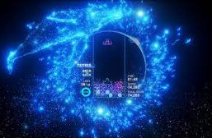
Neon beat
Neon Beat es un juego de ritmo que apuesta por un aspect visual muy concreto.
Para crearlo, nos hemos basado en juegos como Tetris Effect o Beat Saber.

Slide 6
Apartado visual

Slide 7
onda

Slide 8
gameplay

Slide 9
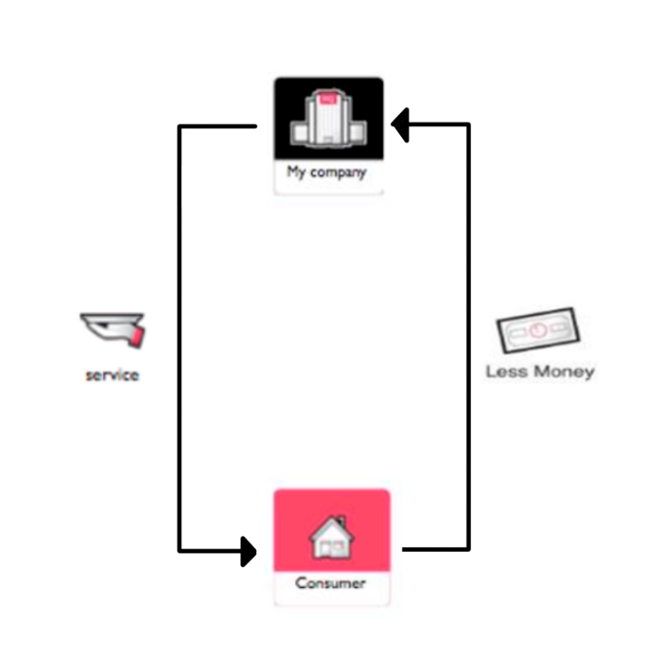
Modelo de negocio
De cara a monetizar Neon Beat y hacer carrera de ello, se busca crear fidelización y una relación cercana con el jugador.
Basándose en un esquema “freemium”, el juego base consiste en unas cuantas canciones predefinidas que se podrán jugar cuantas veces se quiera.
Para optar al producto completo, es decir, poder meter tus propias canciones habrá que pagar una pequeña cantidad.

Slide 10


Tipo de usuario
Se busca fidelizar a un usuario que busca entretener los ratos muertos que dan por ejemplo viajar en transporte publico.
Las partidas en Neon Beat siempre serán cortas y con recompensa inmediata.

